Slide 1
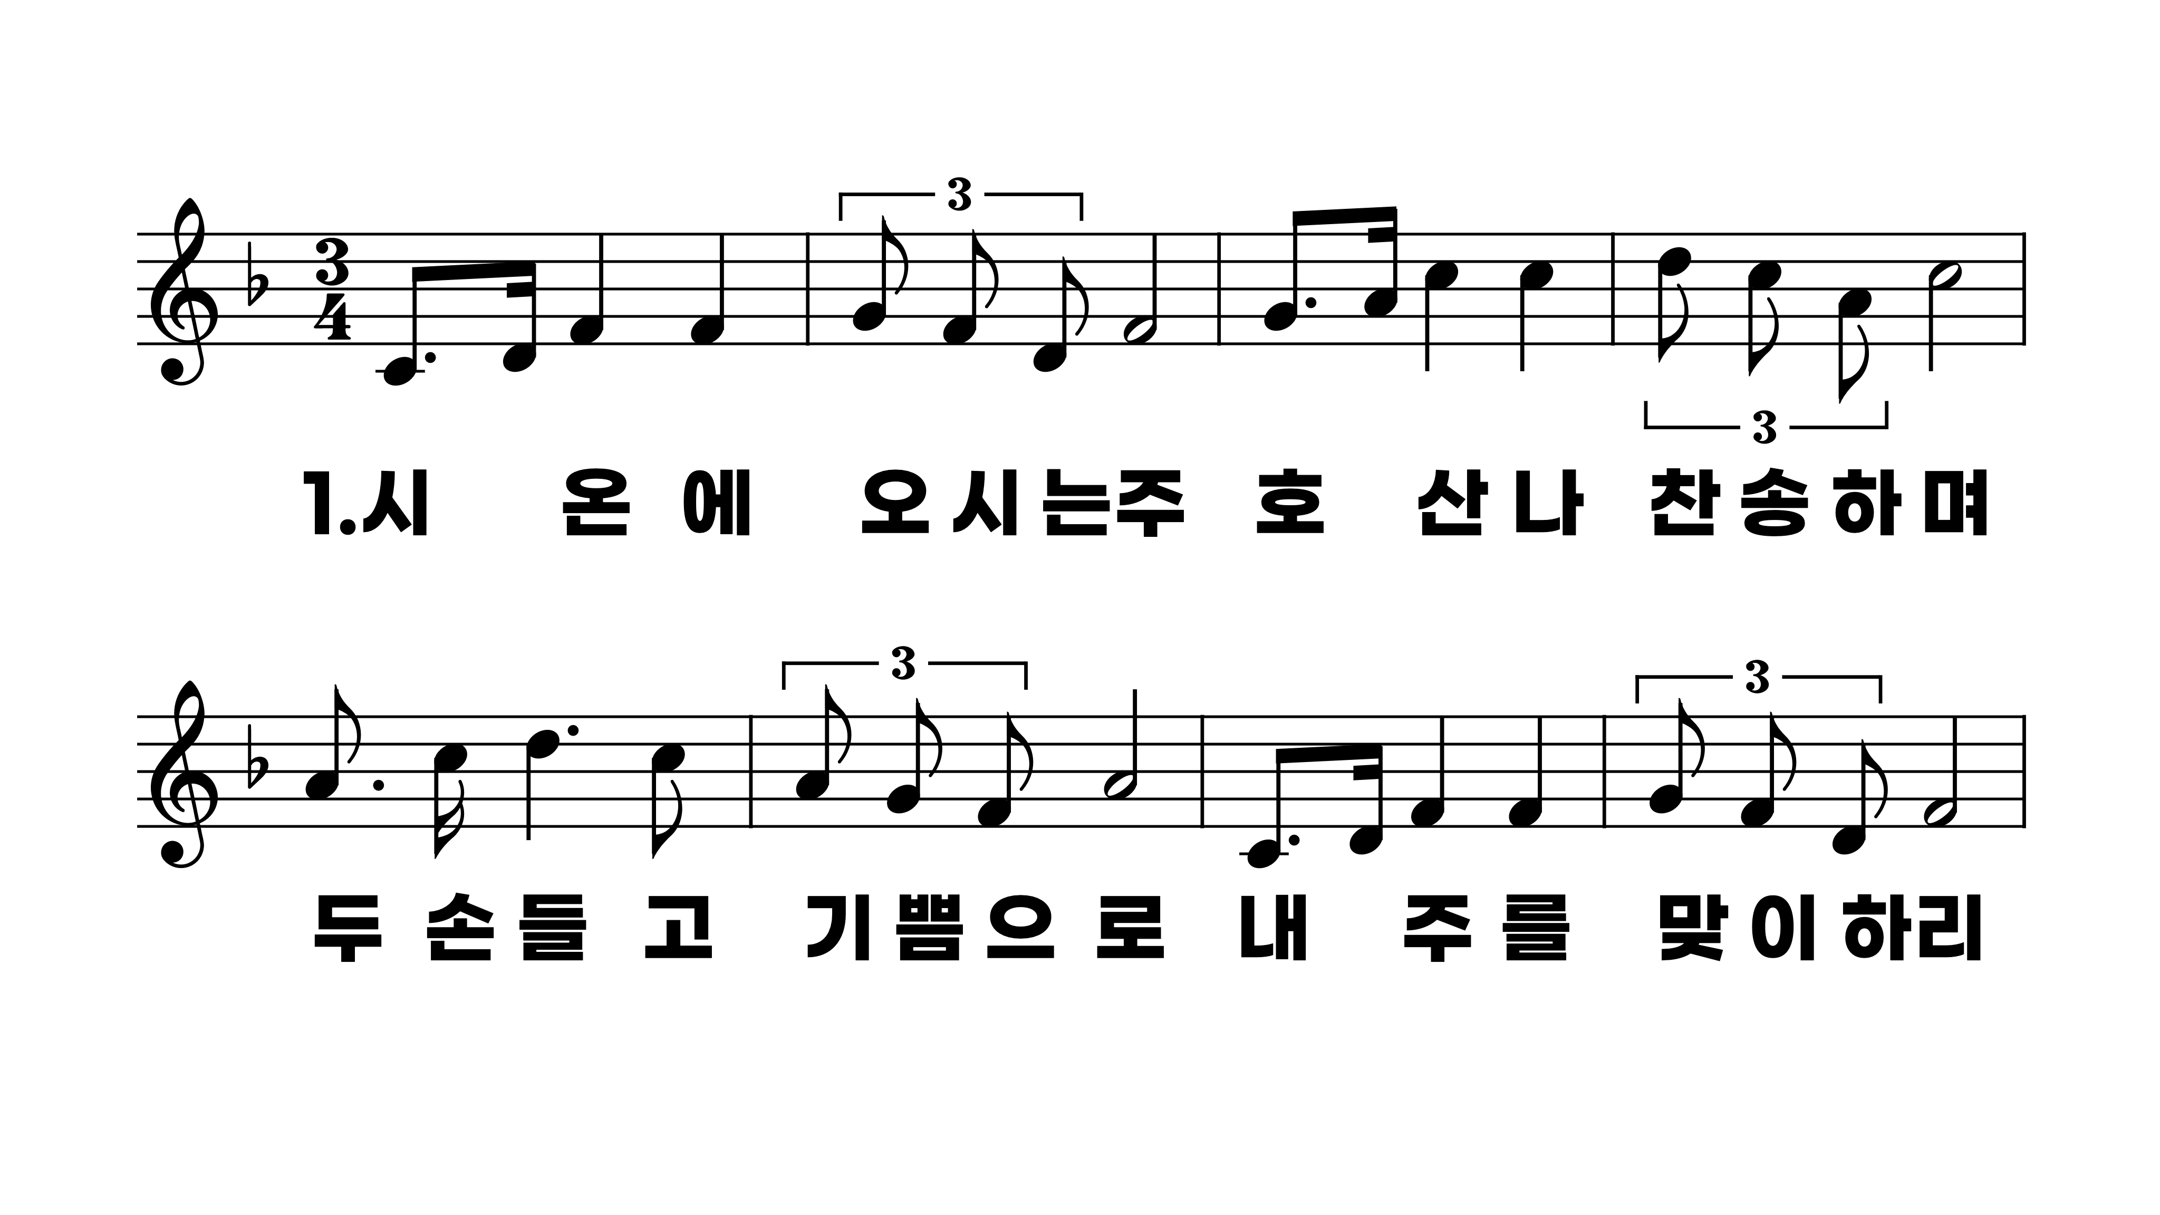
142장 시온에 오시는 주
1.시온에오시
2.시온에오시
3.시온에오시

Slide 2
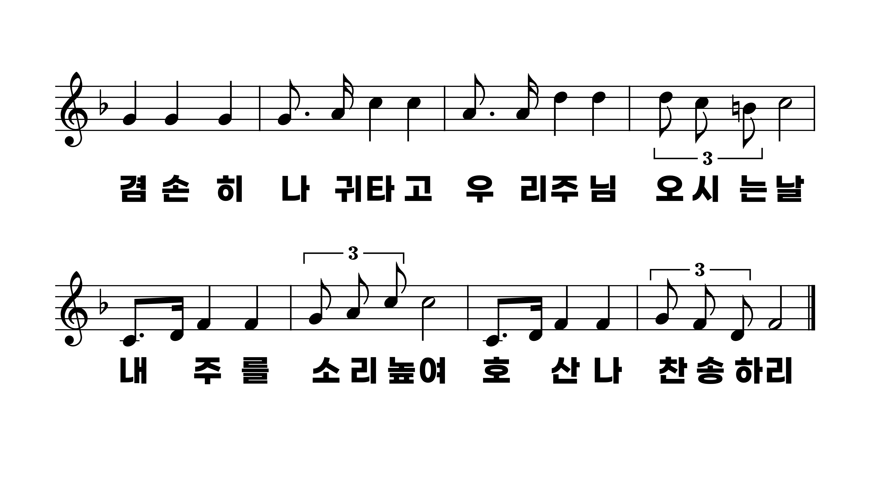
142장 시온에 오시는 주
1.시온에오시
2.시온에오시
3.시온에오시

Slide 3
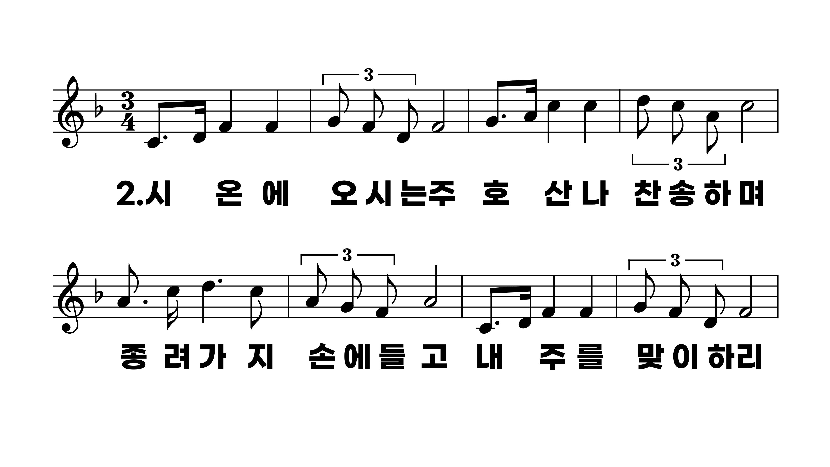
142장 시온에 오시는 주
1.시온에오시
2.시온에오시
3.시온에오시

Slide 4
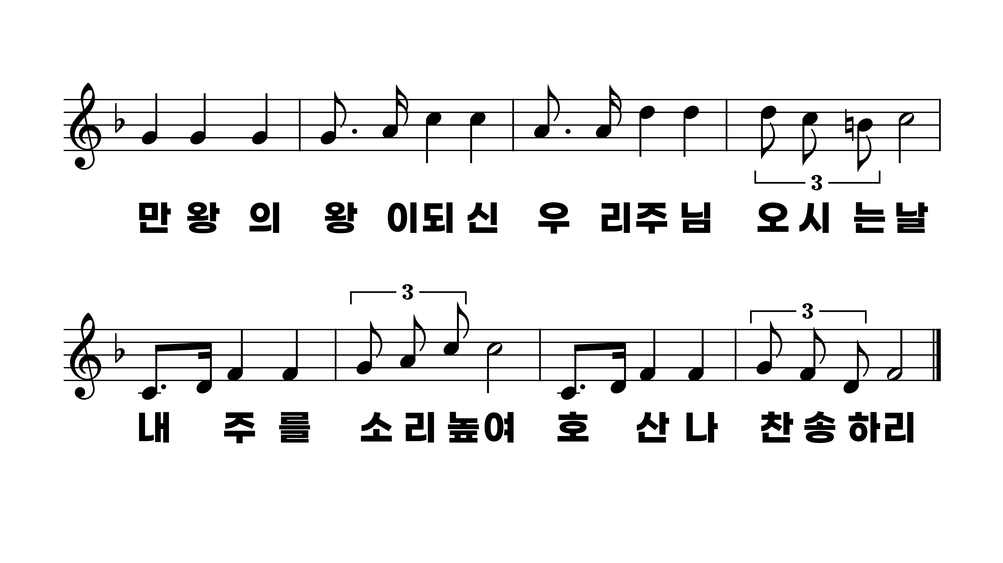
142장 시온에 오시는 주
1.시온에오시
2.시온에오시
3.시온에오시

Slide 5
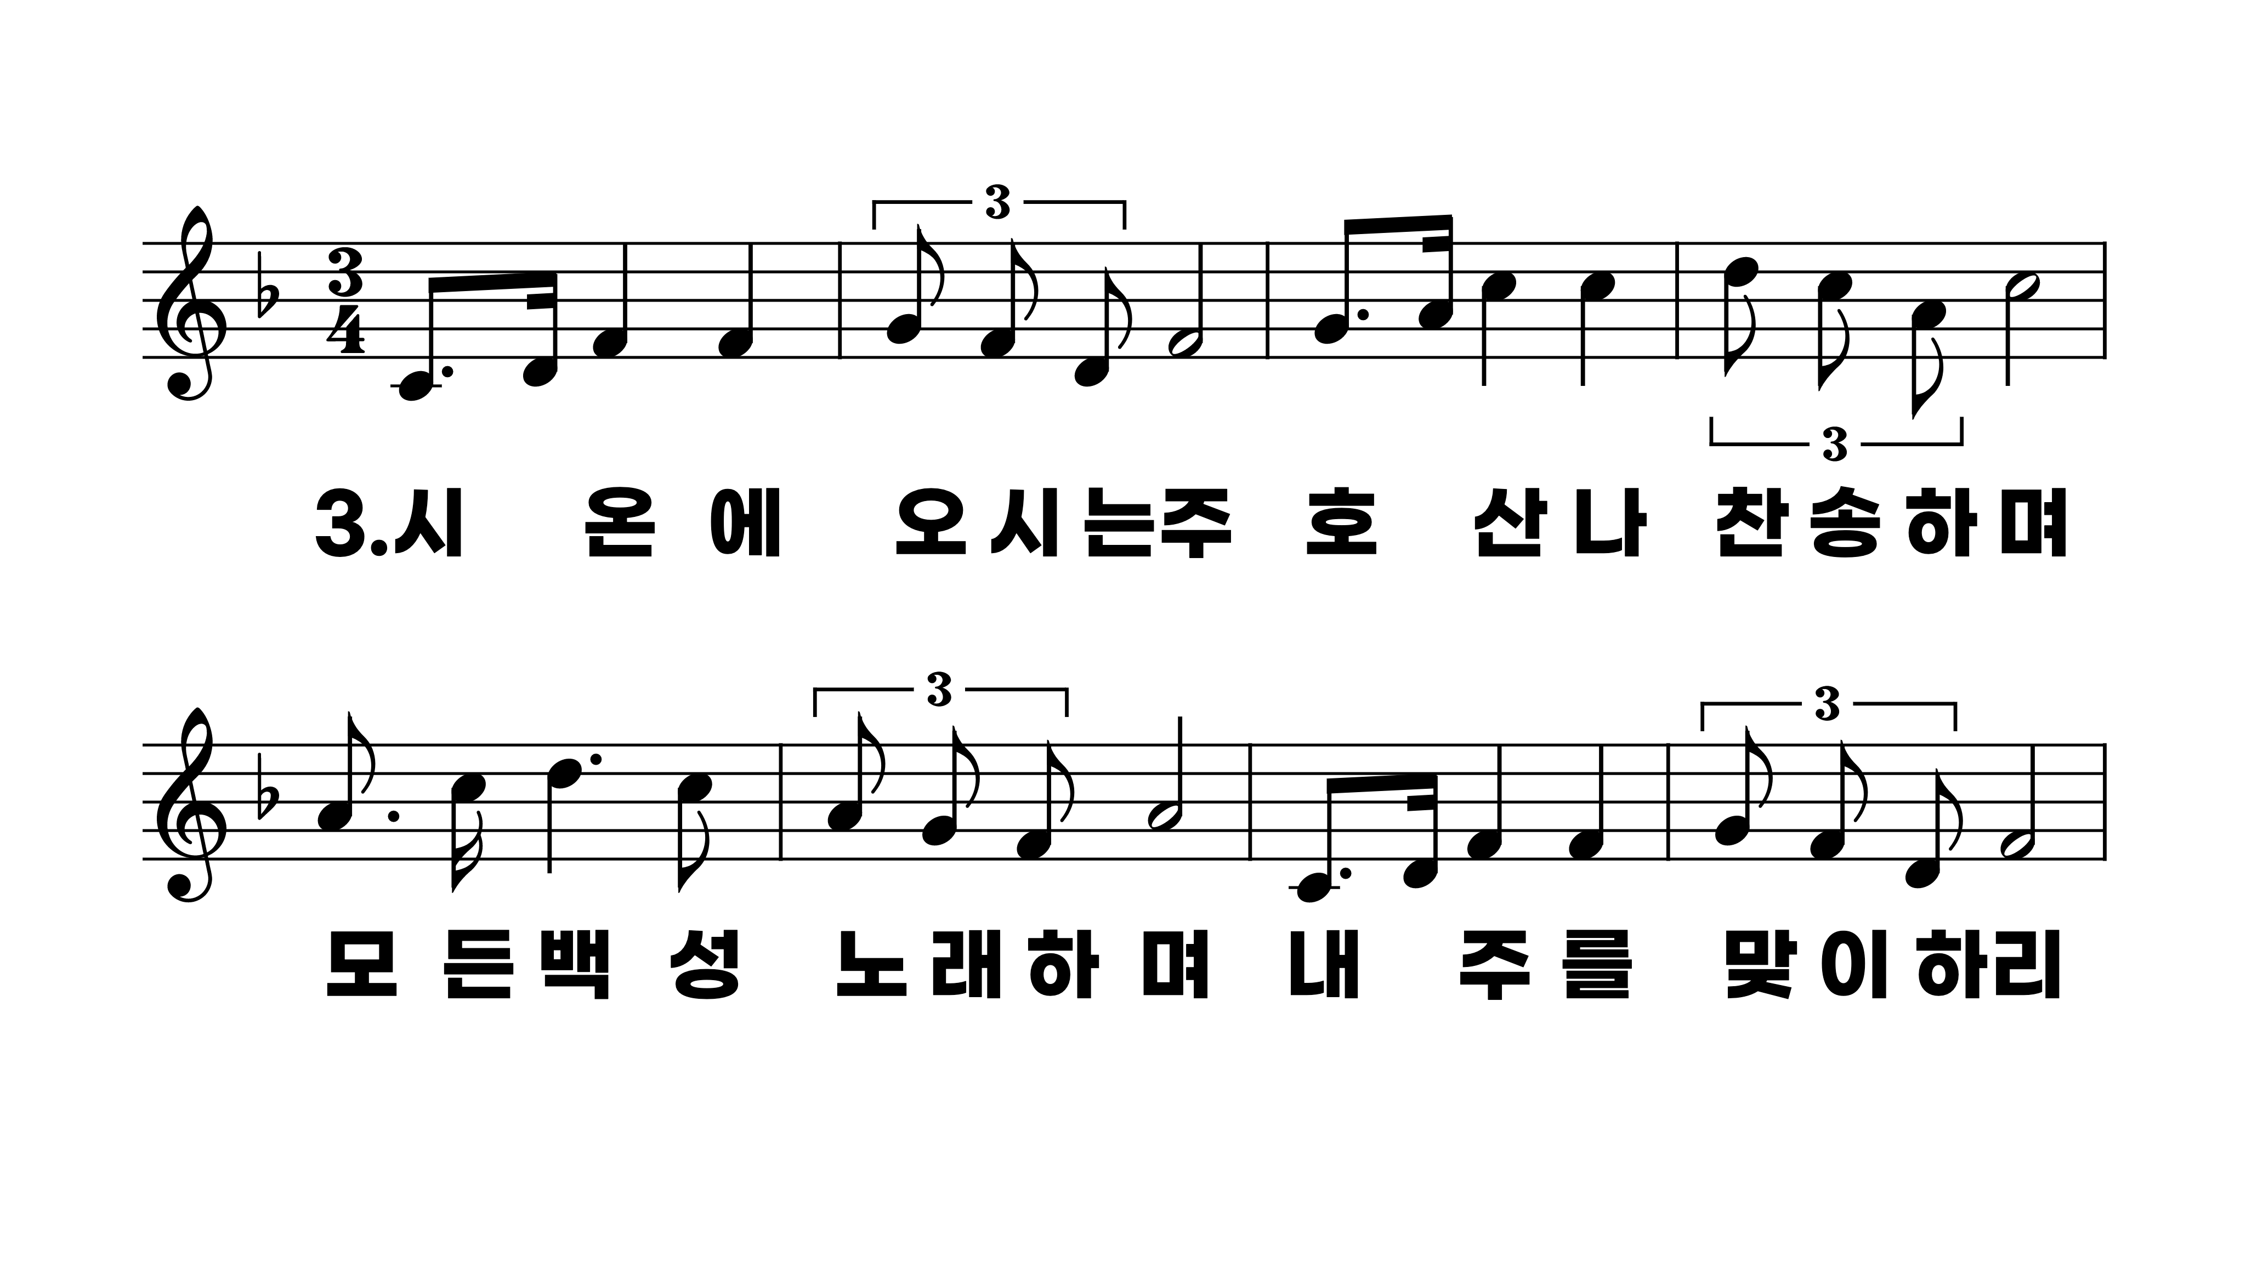
142장 시온에 오시는 주
1.시온에오시
2.시온에오시
3.시온에오시

Slide 6
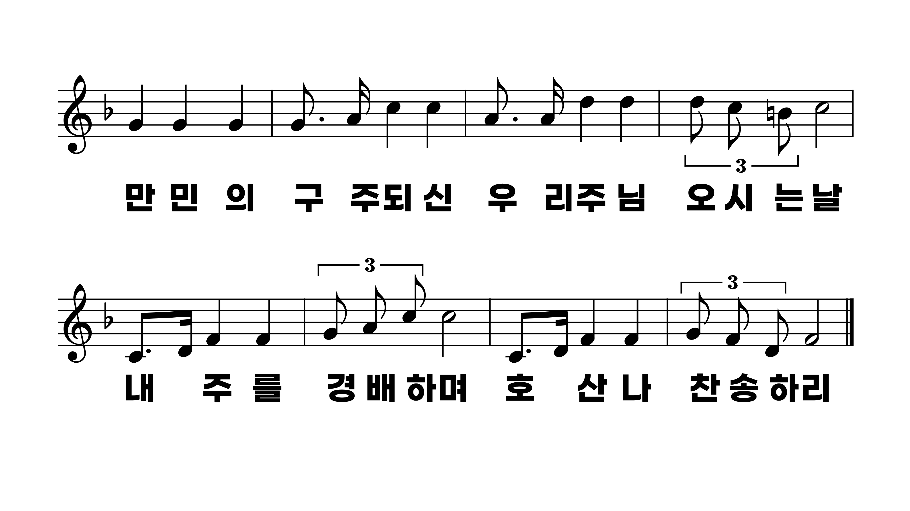
142장 시온에 오시는 주
1.시온에오시
2.시온에오시
3.시온에오시

